Slide 1
Analysis and Evaluation on NYC parking tickets
The Organizer Team – Vanessa Menta, Corrado Silvestri

Slide 2
Obiettivo
Il fine del nostro studio è di realizzare una struttura per Batch Analysis in grado di fornire un supporto alle decisioni in merito ai parcheggi, individuando le zone, le categorie di macchine e i mesi maggiormente a rischio.

Slide 3
Introduzione
Analizzare e valutare le multe a NYC tra Agosto 2013 e Giugno 2017
Memorizzare i risultati ottenuti sul DB
Effettuare delle analisi offline con Spark e delle tecniche di Machine Learning

Slide 4
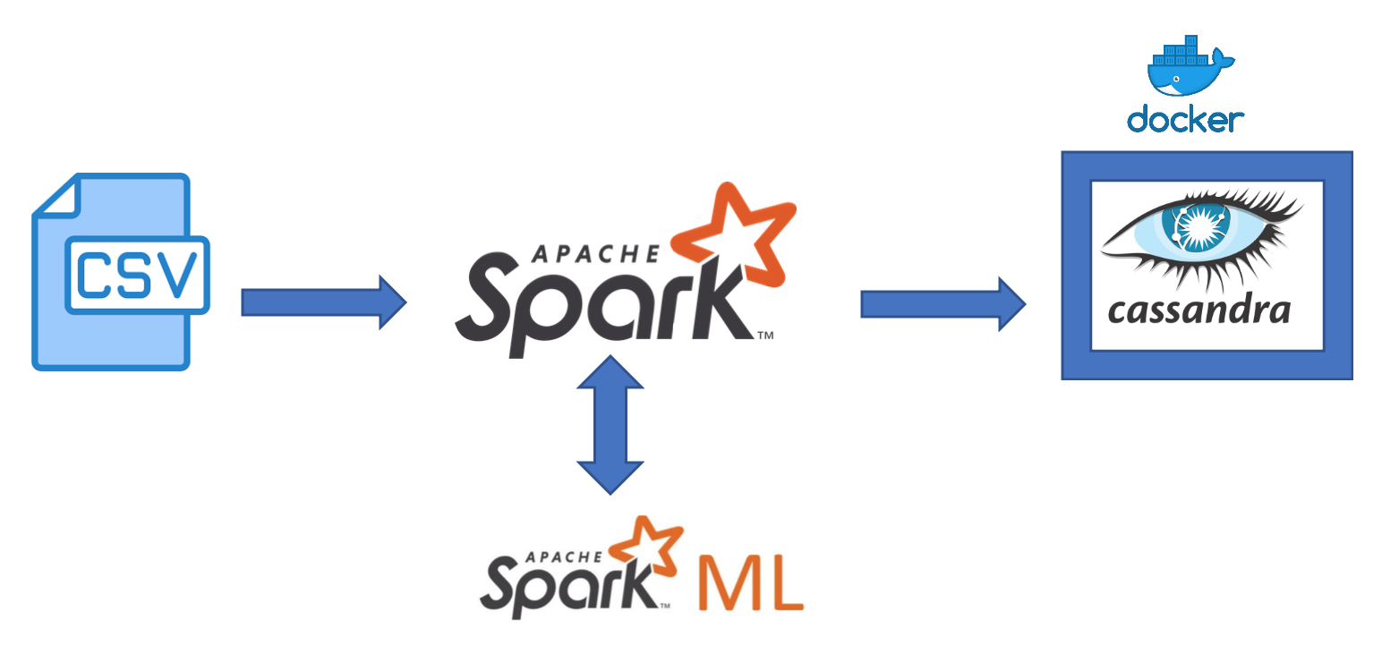
Architettura e tecnologia usate
Data source
Batch Analysis
Storing results

Slide 5
NYC tickets dataset
Dataset relativo alle multe effettuate a New York nel periodo Ago’13-Giu’17
Contiene 42 milioni di righe e 43 colonne
Su di esso effettuiamo operazioni di analisi, modifica ed eliminazioni di colonne
Utilizzato sia per l’elaborazione dei trend, sia in forma ridotta per la Logistic Regression.

Slide 6
Apache Cassandra
Database NoSQL Column Family , Architettura Peer to Peer
Utilizzato per memorizzare i risultati prodotti dall’analisi sul dataset
Implementato tramite Docker all’interno di un contenitore al fine di garantire
-Partition Tolerance
-Avaiability
-Horizontal Scalability
Abbiamo creato un cluster contenente 4 nodi di cassandra
Ogni nodo è isolato all’interno di un contenitore Docker

Slide 7
Apache Spark
Framework per il calcolo distribuito
Il dataset viene passato in input a Spark che crea un DataFrame
Tramite Spark SQL, un modulo di Spark Core, manipoliamo il DataFrame per eseguire:
Pulizia dei dati
Queries sul Dataframe
Memorizzazione dei Dati verso il DB Cassandra
Inoltre utilizzeremo la libreria MLlib di Spark per implementare il modello Logistic Regression

Slide 8
Apache Spark SQL
Vengono effettuate diverse queries sul dataframe Spark:
- Trovare le tipologie di violazioni più comuni;
- Trovare il numero totale delle multe registrate per ogni stato;
- Identificare i mesi con più multe;
- Comprendere i circoscrizioni della città dove vengono effettuate più multe;
- Identificare gli anni per cui sono state registrate più multe;
- Identificare le 5 targhe che hanno ricevuto più multe nel periodo;
- Comprendere quali tipi di macchine vengono più multati;
- individuare quali case automobilistiche producono le auto che collezionano più multe.

Slide 9
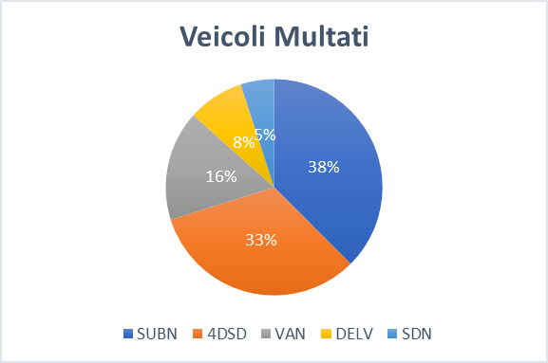
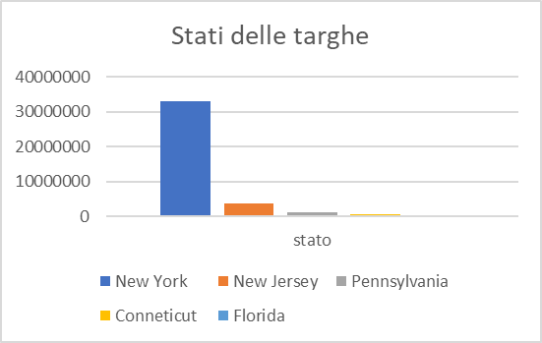
Risultati
Troviamo le 5 tipologie di vetture più multate:
Suburban
Berlina 4 porte
Furgoni
Delivery trucks
Berlina classica
Individuiamo la provenienza dei veicoli per I quali si effettuano più multe.

Slide 10
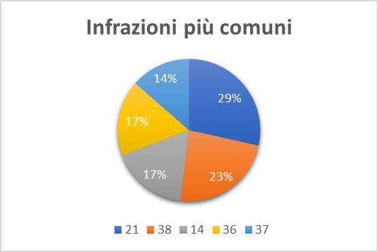
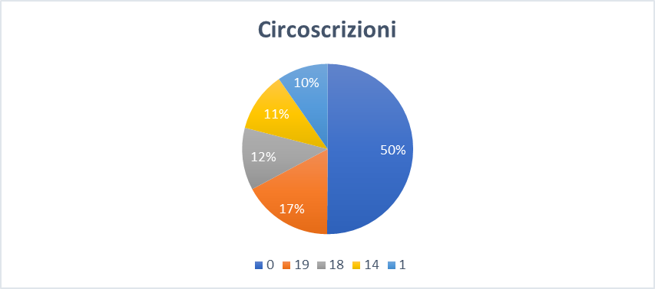
Risultati
Individuiamo I codici delle infrazioni maggiormente commesse:
21 = “street cleaning”, se si parcheggia quando la strada deve essere pulita. (65$)
38 = se non viene esposto il biglietto del parcheggio. (65$)
14 = divieto di sosta. (115$)
36 = eccesso di velocità in zona scolastica. (50$)
37 = parchimetro scaduto. (65$)
Cerchiamo i distretti dove si effettuano più multe:
0 = 233 West 10 Street;
19 = 153 East 67th Street;
18 = 306 West 54Th Street;
14 = 357 West 35th Street;
1 = 16 Ericsson Palace;

Slide 11
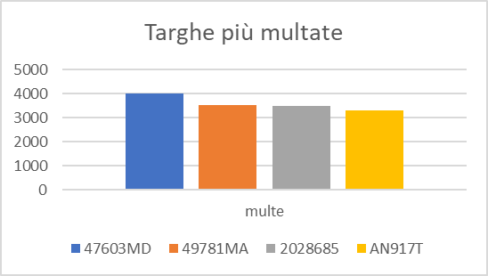
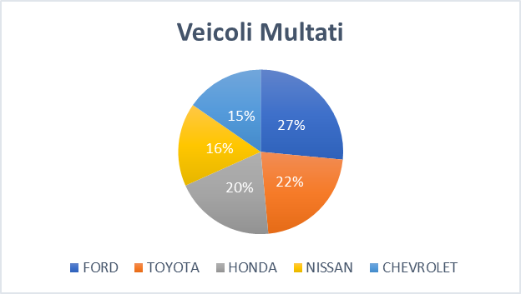
Risultati
Troviamo le targhe che hanno commesso più infrazioni in tutto il periodo considerato.
Individuiamo le case automobilistiche per le cui auto prodotte si sono registrate più multe.

Slide 12
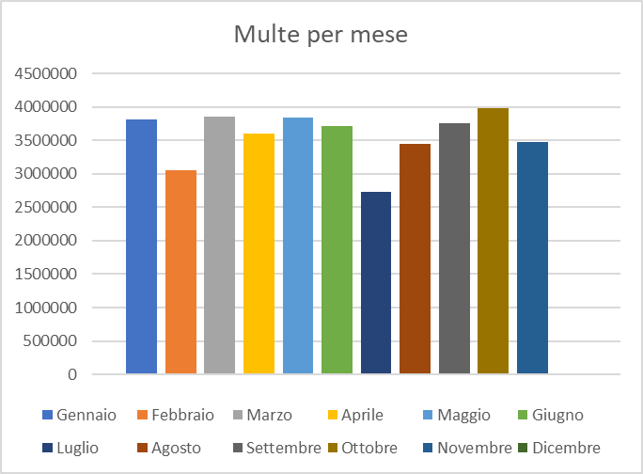
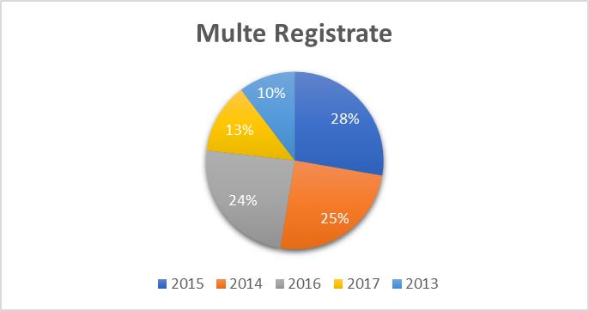
Risultati
Col fine di individuare una certa stagionalità nei risultati prodotti indaghiamo:
Per tutti gli anni del dataset il mese in cui si sono registrate più multe;
La divisione in percentuale delle multe prodotte tra I vari anni.

Slide 13
Apache MLlib
Per effettuare le previsioni sulla provenienza delle vetture che saranno multate è stata implementata una learning Pipeline nella quale:
Si individuano le features migliori per descrivere il modello e si rendono di tipo int utilizzando lo StringIndexer e il OneHotEncoder
si partiziona il dataset tra training set (70%) e test set (30%)
Si imposta la variabile target da prevedere, ‘Registration State’
Una volta scelto il modello, lo si addestra sui dati di training
Si testano le prestazioni del modello sui dati di test

Slide 14
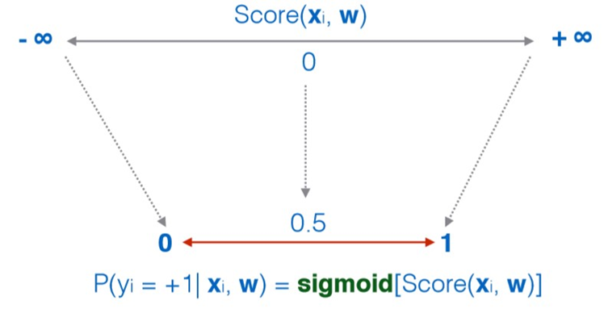
Logistic Regression Model
Questo modello costituisce un mapping tra lo “score”, ovvero il punteggio di rilevanza di ogni feature e una probabilità.
Tale corrispondenza è trovata tramite la funzione Sigmoide, la quale prendendo un qualunque input x definito sull’intervallo (-∞,+∞) restituisce un valore di probabilità dell’intervallo [0,1].

Slide 15
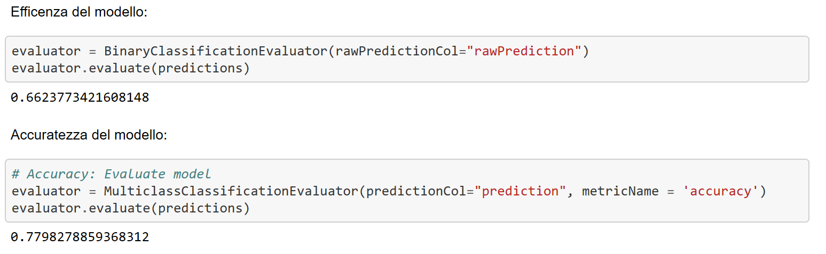
Risultati ML
Valutiamo la percentuale di istanze classificate correttamente sul totale delle istanze presentate e l’efficienza generale del modello.

Slide 16
Conclusioni e sviluppi futuri
Effettuando queries più dettagliate si può fornire un supporto decisionale agli automobilisti per parcheggiare o alla polizia per controllare meglio la città.
L’inclusione di una fase di data ingestion tramite Apache Kafka e una successiva elaborazione in Stream Processing con Apache Storm permetterebbe di gestire le infrazioni in maniera giornaliera.

Slide 17
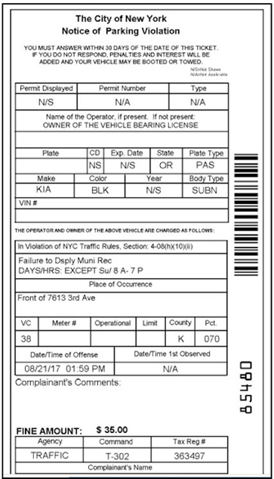
Grazie per l’attenzione

